Slide 1
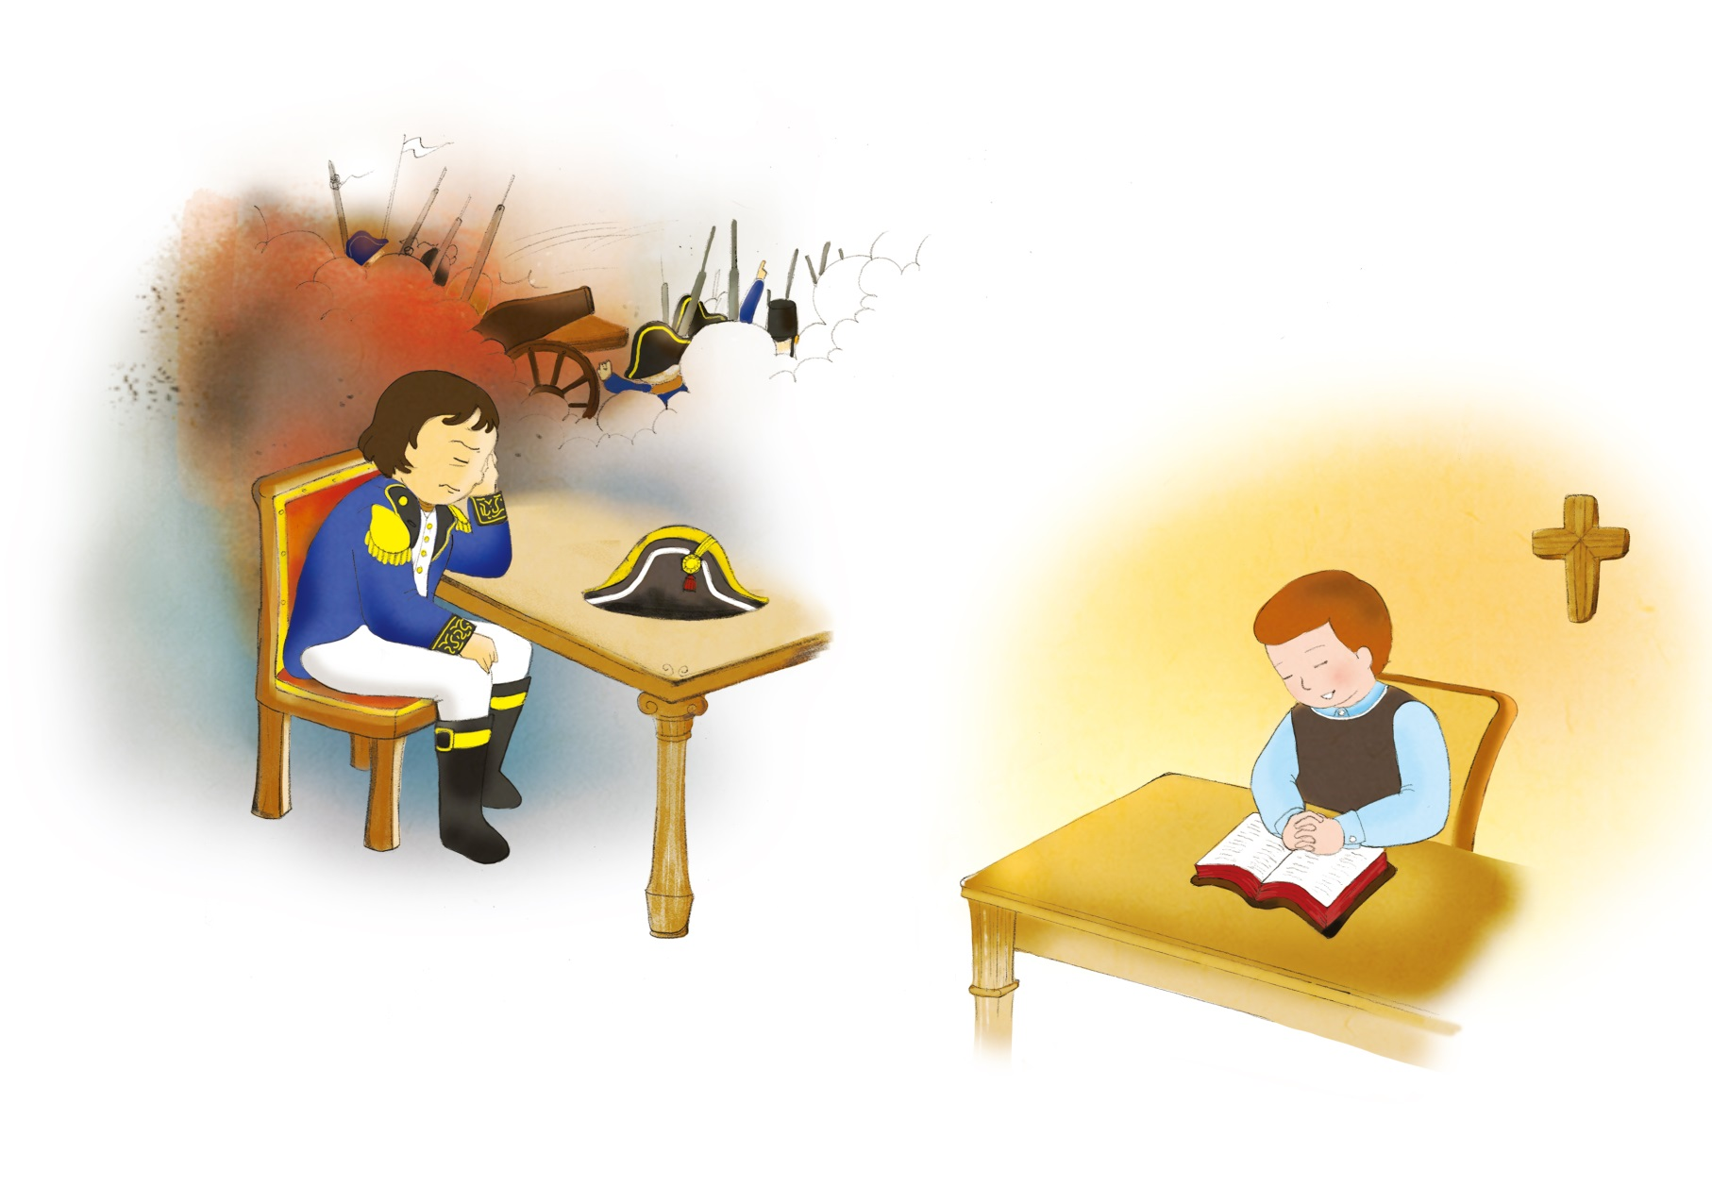
コロサイびとへのてがみ ３しょう ２せつの フォーラム
コロサイ3:2

Slide 2
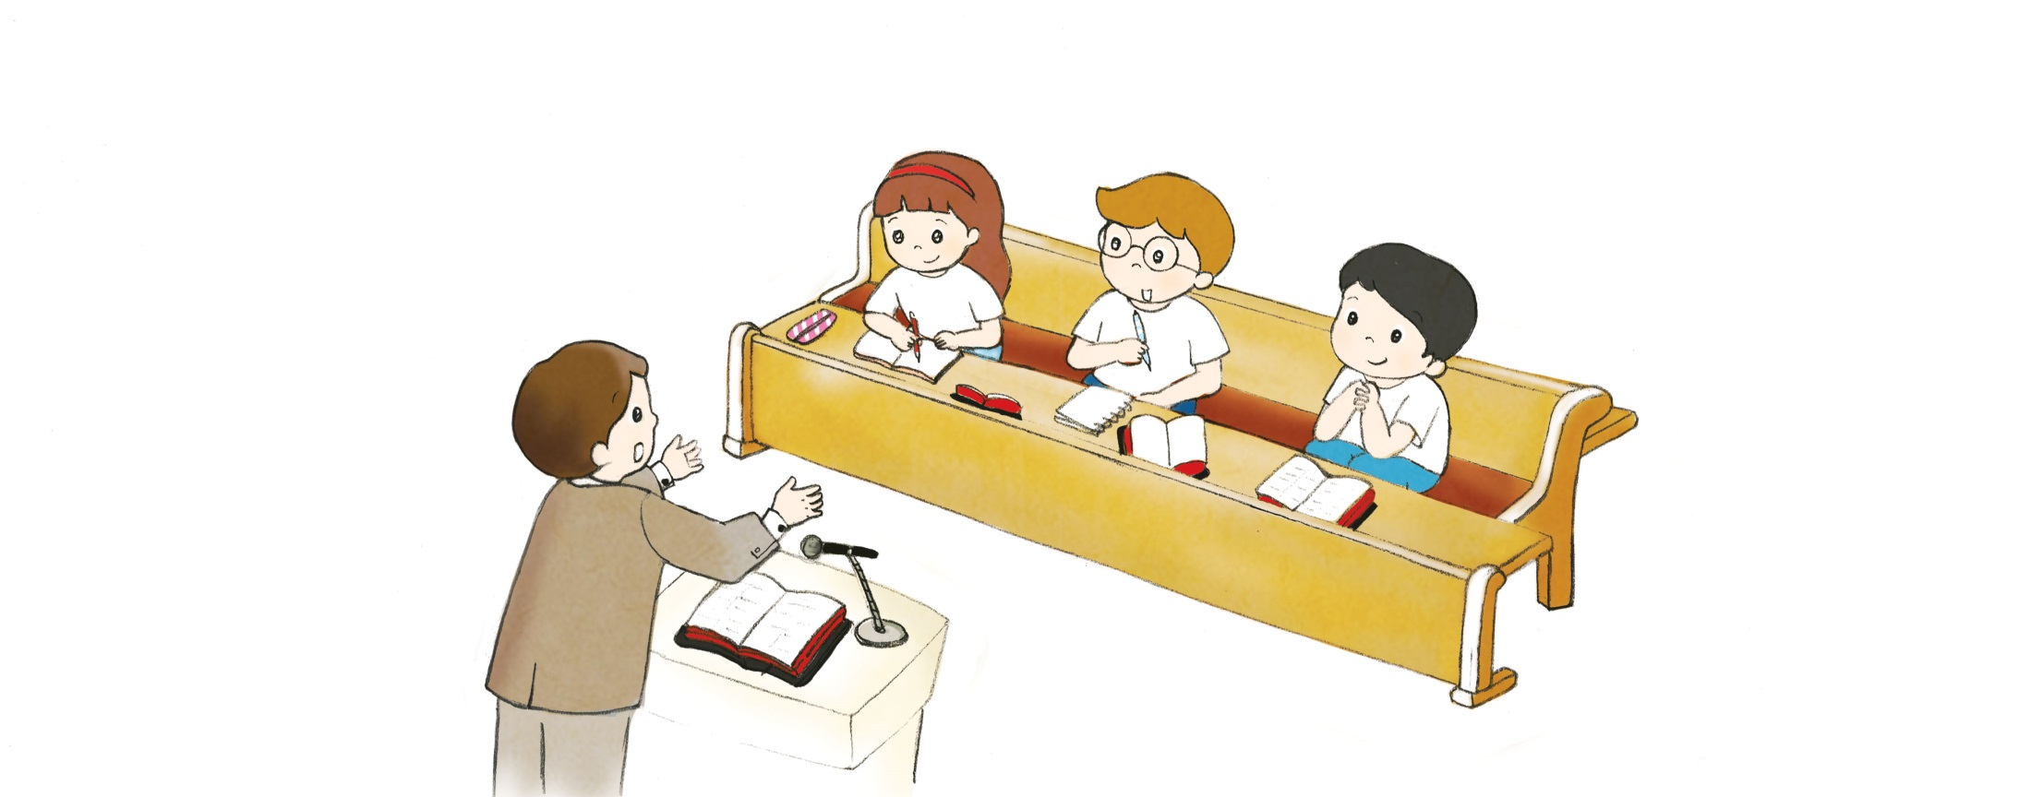
サタンが うばっていこうと することが
あります
れいはい (みことば)

Slide 3
りゆうは なんでしょうか?
ヘブル 4: 12
かみの ことばは いきていて、ちからが
あり、りょうばの つるぎよりも するどく、たましいと れい、かんせつと こつずいの わかれめさえも さしとおし、こころの
いろいろな かんがえや はかりごとを
はんべつすることが できます。

Slide 4
れいはいを ささげて みことばを きく
じかんに いやされます
まちがった かんがえの いやし
まちがった しゅうかんの いやし

Slide 5
どんな こころで れいはいを
ささげるべきでしょうか
しへん100:4
かんしゃしつつ、しゅの もんに、
さんびしつつ、その おおにわに、はいれ。
しゅに かんしゃし、みなを ほめたたえよ。

Slide 6
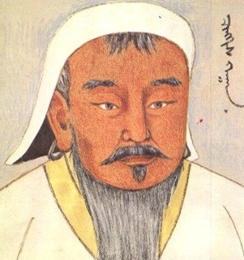
れきしのなかの えいゆうと せいこうしゃは、
せんそうと たたかいを けいけんし、
くるしんだ あとに このよを さりました.
チンギス・カンの
ゆいごん
わたしは いま このよの
すべての ひとが いく
みちを いくしかない
けれど、 そのあとには
なにが あるのか
わからない…

Slide 7
れきしのなかの えいゆうと せいこうしゃは、
せんそうと たたかいを けいけんし、
くるしんだ あとに このよを さりました.
ナポレオンの
こうかい
わたしは じゅうと かたなと
たいほうで よのなかを
せいふくしようと したが
しっぱいした。
イエスは はり いっぽんも
つかわずに よのなかを
せいふくした。

Slide 8
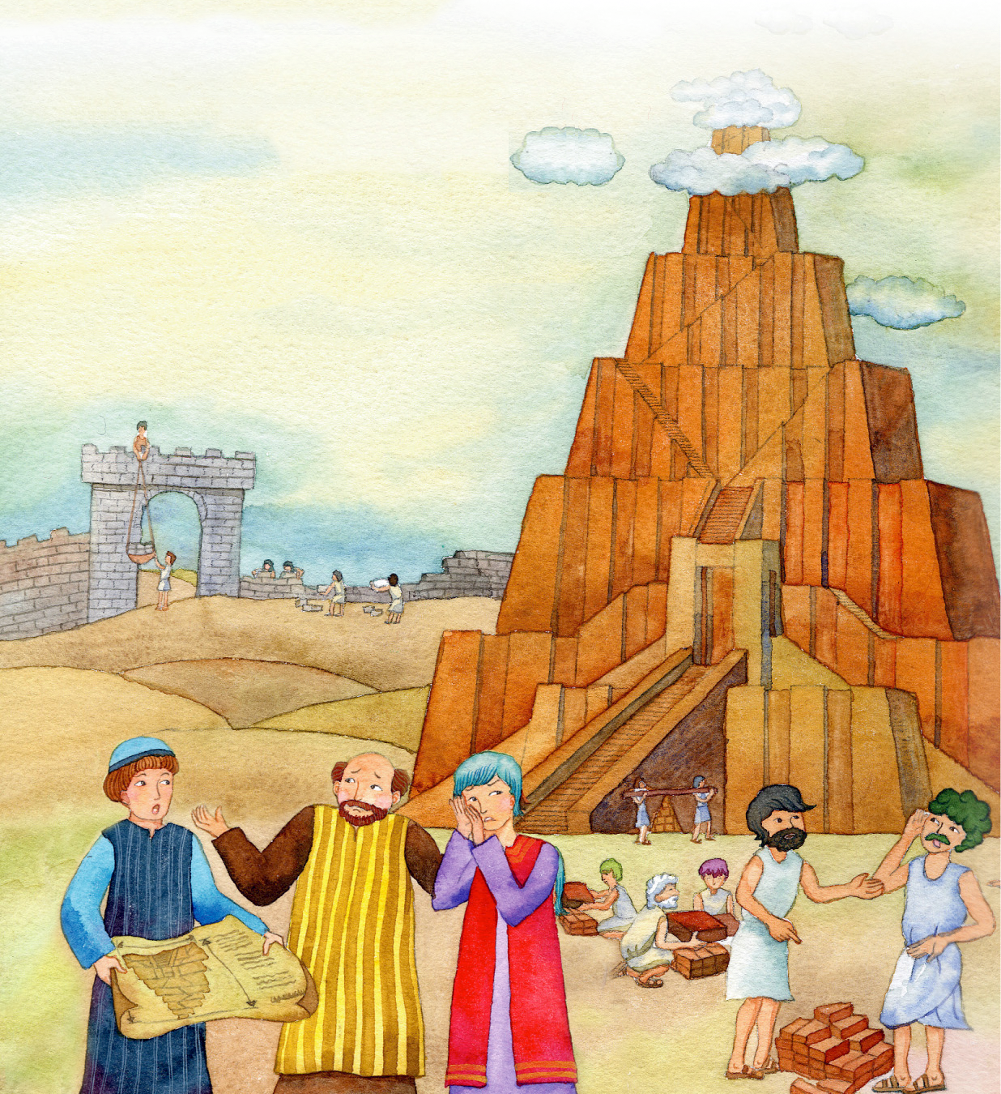
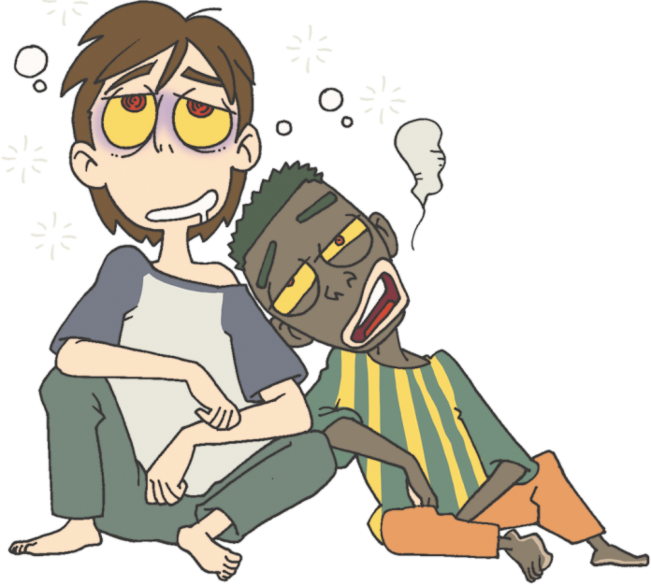
りゆうは なんでしょうか
ふくいんが ない
せいこうは
バベルのとうのように
けっきょく くずれます

Slide 9
2.ちじょうの ものを おもわないように
いわれた りゆうは なんでしょうか
ちじょうの ものは サタンの さくひんです
(コロサイ3:5, 8-9)
ふひんこう
じょうよく
けがれ
むさぼり
わるい よく
ちじょうの ことの ために かみさまの いかりが
くだるのです(コロサイ3:6)

Slide 10
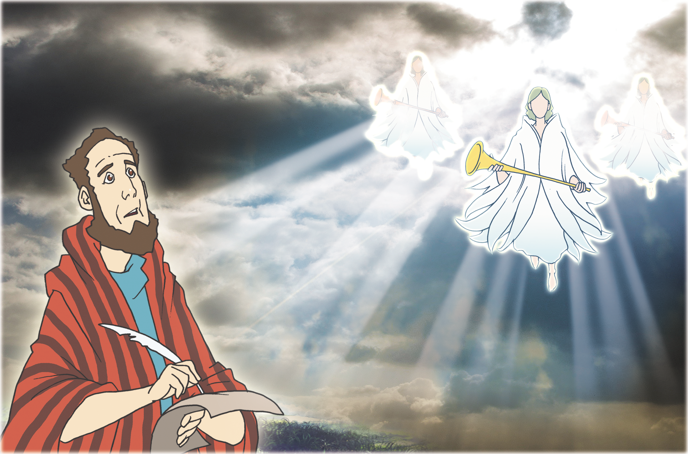
3. てんに あるものは なんでしょうか
てんに あるものは かみのくにの
はいけいです

Slide 11
レムナントが あじわう かみのくにの
はいけいに ついて おたがいに
フォーラムしましょう
みつかいの たすけ
いのりの
こたえ
てんごくのこくせき
でんどうのもん

Slide 12
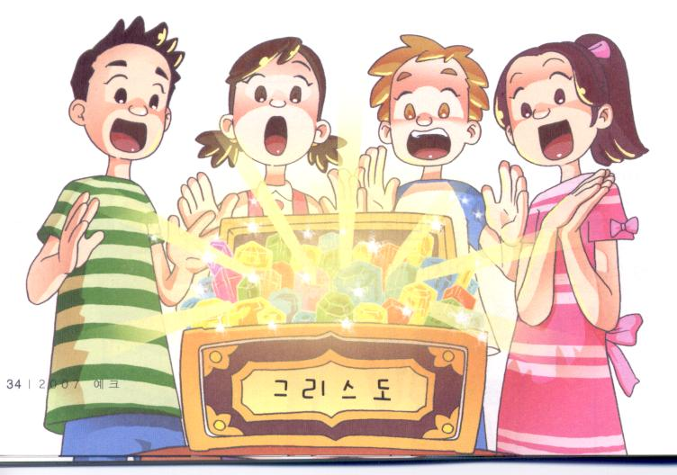
わたしたちが もっている ふくいんは
さいこうの しゅくふくです
ちしき
ちえ
たから
キ リ ス ト

Slide 13
てんに あるもの を あじわう
まことの せいこうしゃに なりましょう!

Slide 14
フォ
ー
ラム
し
て
こく
いん
し
よう
みことばの なかで いちばん こころに
のこった ことを フォーラムしよう
ちじょうのものと てんに あるものに
ついて フォーラムしましょう
こんしゅうに じっせんすることを
フォーラムしよう

